Slide 1
Профессиональная компетентность педагога дошкольного образования
Атрохова
Зоя Васильевна,
заведующий МБДОУ д/с «Сказка»
г. Цимлянска
Август, 2019г.
Notes:
В соответствии с законом «Об образовании в Российской Федерации» дошкольное образование впервые стало самостоятельным уровнем общего образования. С одной стороны, это признание значимости дошкольного образования, с другой – повышение требований к нему. Но какие бы реформы, ни происходили в системе образования, они, так или иначе, замыкаются на конкретном исполнителе – педагоге детского сада. Именно педагог-практик реализует основные нововведения и инновации в образовании.

Slide 2
Актуальность:
Повышение требований к профессиональной компетентности педагога
Процесс обесценивания знаний и навыков педагогов в современных условиях
Успешная реализация поставленных задач, введение инноваций
Высокий уровень профессиональной компетентности педагога
Notes:
Модернизация системы образования в России выдвигает вопросы формирования профессиональной компетентности педагога на одно из ведущих мест. Кроме того, актуальность вопроса повышения профессиональной компетентности педагогов обусловлена ускоряющимся процессом морального обесценивания и устаревания знаний и навыков специалистов в современном мире. Таким образом, для успешного введения в практику инноваций и эффективной реализации поставленных задач от педагога требуется высокий уровень профессиональной педагогической компетентности.

Slide 3
Нормативно-правовые акты:
Профессиональный стандарту «Педагог (педагогическая деятельность в сфере дошкольного, начального общего, основного общего, среднего общего образования) (воспитатель, учитель)», утв. приказом Минтруда России от 18.10.2013 № 544н.
Федеральный государственный образовательный стандарт дошкольного образования, утв. приказом Минобрнауки России от 17.10.2013 № 1155.
Notes:
Для того чтобы понять, из каких элементов складывается сегодня содержание профессиональной компетентности педагога в ДОУ, необходимо обратиться к действующим нормативным правовым актам, регламентирующим его деятельность, в частности:
профессиональному стандарту «Педагог (педагогическая деятельность в сфере дошкольного, начального общего, основного общего, среднего общего образования) (воспитатель, учитель)», утв. приказом Минтруда России от 18.10.2013 № 544н;
федеральному государственному образовательному стандарту дошкольного образования, утв. приказом Минобрнауки России от 17.10.2013 № 1155.

Slide 4
ФГОС ДО:
п. 3.4.2: педагогические работники должны «обладать основными компетенциями, необходимыми для создания условия развития детей, обозначенными в п.3.2.5 настоящего Стандарта».
Notes:
Согласно п. 3.4.2 ФГОС ДО педагогические работники должны «обладать основными компетенциями, необходимыми для создания условия развития детей». В п.3.2.5 перечисляются условия, необходимые для создания социальной ситуации развития детей, соответствующей специфике дошкольного возраста в рамках профессиональной компетентности педагога в ДОУ:

Slide 5
п.3.2.5. ФГОС ДО:
Условия, для создания социальной ситуации развития детей:
обеспечение эмоционального благополучия через непосредственное общение с каждым ребенком; уважительное отношение к каждому ребенку, к его чувствам и потребностям;
поддержку индивидуальности и инициативы детей через создание условий для свободного выбора детьми деятельности, участников совместной деятельности;
создание условий для принятия детьми решений, выражения своих чувств и мыслей; недирективную помощь детям, поддержку детской инициативы и самостоятельности в разных видах деятельности (игровой, исследовательской, проектной, познавательной и т. д.);
Notes:
обеспечение эмоционального благополучия через непосредственное общение с каждым ребенком; уважительное отношение к каждому ребенку, к его чувствам и потребностям;
поддержку индивидуальности и инициативы детей через создание условий для свободного выбора детьми деятельности, участников совместной деятельности;
создание условий для принятия детьми решений, выражения своих чувств и мыслей; недирективную помощь детям, поддержку детской инициативы и самостоятельности в разных видах деятельности (игровой, исследовательской, проектной, познавательной и т. д.);

Slide 6
п.3.2.5. ФГОС ДО:
установление правил взаимодействия в разных ситуациях: создание условий для позитивных, доброжелательных отношений между детьми, в т. ч. принадлежащими к разным национально-культурным, религиозным общностям и социальным слоям, а также имеющими различные (в т. ч. ограниченные) возможности здоровья;
развитие коммуникативных способностей детей, позволяющих разрешать конфликтные ситуации со сверстниками; развитие умения детей работать в группе сверстников;
построение вариативного развивающего образования, ориентированного на уровень развития, проявляющийся у ребенка в совместной деятельности со взрослым и с более опытными сверстниками, но не актуализирующийся в его индивидуальной деятельности, через создание условий для овладения культурными средствами деятельности;
Notes:
установление правил взаимодействия в разных ситуациях: создание условий для позитивных, доброжелательных отношений между детьми, в т. ч. принадлежащими к разным национально-культурным, религиозным общностям и социальным слоям, а также имеющими различные (в т. ч. ограниченные) возможности здоровья;
развитие коммуникативных способностей детей, позволяющих разрешать конфликтные ситуации со сверстниками; развитие умения детей работать в группе сверстников;
построение вариативного развивающего образования, ориентированного на уровень развития, проявляющийся у ребенка в совместной деятельности со взрослым и с более опытными сверстниками, но не актуализирующийся в его индивидуальной деятельности, через создание условий для овладения культурными средствами деятельности;

Slide 7
п.3.2.5. ФГОС ДО:
организацию видов деятельности, способствующих развитию мышления, речи, общения, воображения и детского творчества, личностного, физического и художественно-эстетического развития детей;
поддержку спонтанной игры детей, ее обогащение, обеспечение игрового времени и пространства; оценку индивидуального развития детей;
взаимодействие с родителями (законными представителями) по вопросам образования ребенка, непосредственного вовлечения их в образовательную деятельность, в т. ч. посредством создания образовательных проектов совместно с семьей на основе выявления потребностей и поддержки образовательных инициатив семьи.
Notes:
- организацию видов деятельности, способствующих развитию мышления, речи, общения, воображения и детского творчества, личностного, физического и художественно-эстетического развития детей;
- поддержку спонтанной игры детей, ее обогащение, обеспечение игрового времени и пространства; оценку индивидуального развития детей;
взаимодействие с родителями (законными представителями) по вопросам образования ребенка, непосредственного вовлечения их в образовательную деятельность, в т. ч. посредством создания образовательных проектов совместно с семьей на основе выявления потребностей и поддержки образовательных инициатив семьи.
Таким образом, во ФГОС ДО перечисляются действия, которые должен выполнять педагог, но нет самих профессиональных компетентностей педагога, которые бы обеспечивали выполнение этих действий.

Slide 8
Профессиональный стандарт педагога:
Компетенция в ведении образовательного процесса.
Методологическая (методическая) компетентность.
Компетентность в разработке и реализации авторских образовательных программ.
Компетентность в организации воспитательной работы.
Компетентность в создании предметно-пространственной среды и организации здоровьесберегающих условий образовательного процесса.
Компетентность в выстраивании индивидуального образовательного маршрута воспитанников.
Notes:
Проведя анализ профессиональных компетенций воспитателя, отражающих специфику работы на дошкольном уровне образования указанных в ПРФЕССИОНАЛЬНОМ СТАНДАРТЕ ПЕДАГОГА, а также в работах других педагогов и специалистов дошкольного образования можно выделить следующие компетентности и компетенции, которыми должен обладать педагог современного дошкольного учреждения:

Slide 9
Профессиональный стандарт педагога:
Компетентность в установлении контактов с родителями.
Компетенция в организации информационной основы деятельности воспитанников.
Компетентность профессионально-личностного совершенствования.
Креативная (исследовательская) компетентность педагога.
Коммуникативная компетентность.
Регулятивная компетентность.
Социальная компетентность.
Специальная компетентность.

Slide 10
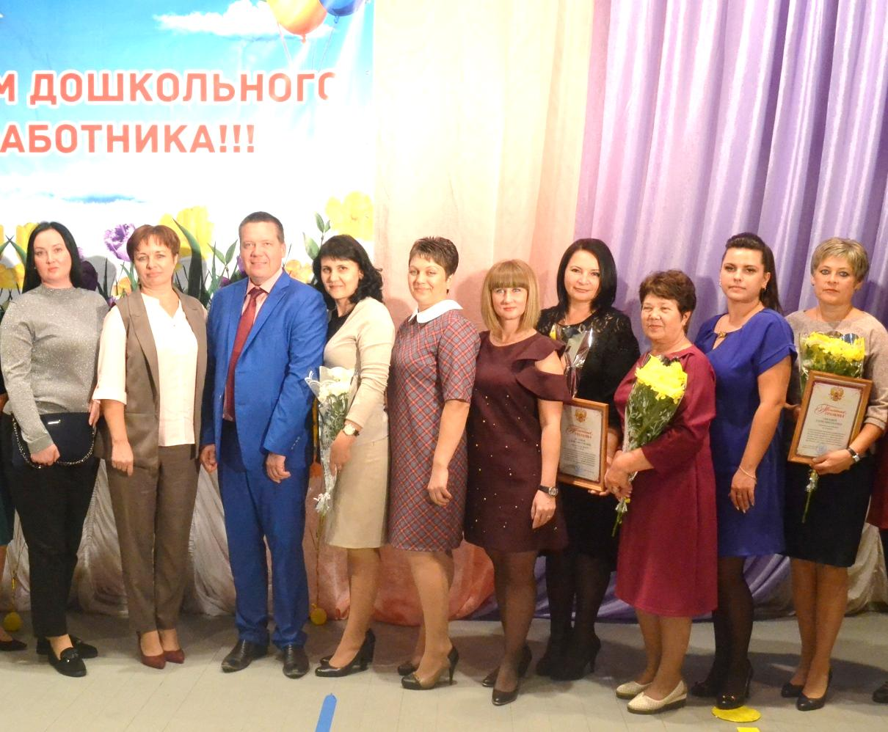
Цель методической работы МБДОУ
- формирование готовности педагогов ДОУ к обновлению своих профессиональных компетенций.
Notes:
Работа с воспитателями по разным направлениям их деятельности ведется в каждой дошкольной образовательной организации постоянно.
Главной целью методической работы в нашем ДОУ является формирование готовности педагогов к обновлению своих профессиональных компетенций. Мы считаем необходимым развивать способность наших педагогов успешно действовать на основе своего практического опыта, умений и знаний при решении профессиональных задач.

Slide 11
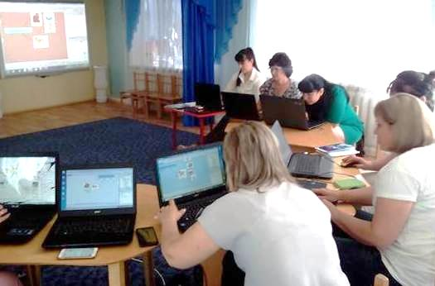
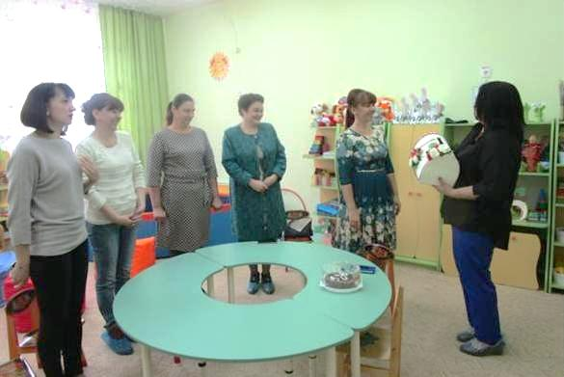
Пути развития профессиональной компетентности педагога
работа в методических объединениях и творческих группах;
Notes:
работа в методических объединениях и творческих группах;

Slide 12
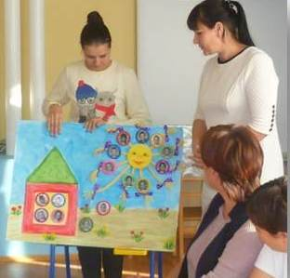
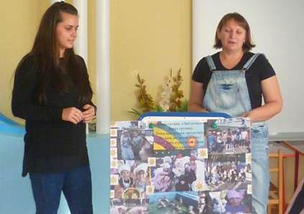
Пути развития профессиональной компетентности педагога
исследовательская, экспериментальная деятельность;
Notes:
исследовательская, экспериментальная деятельность;

Slide 13
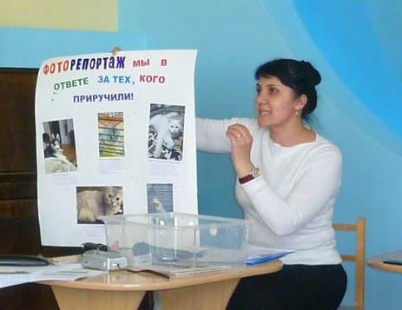
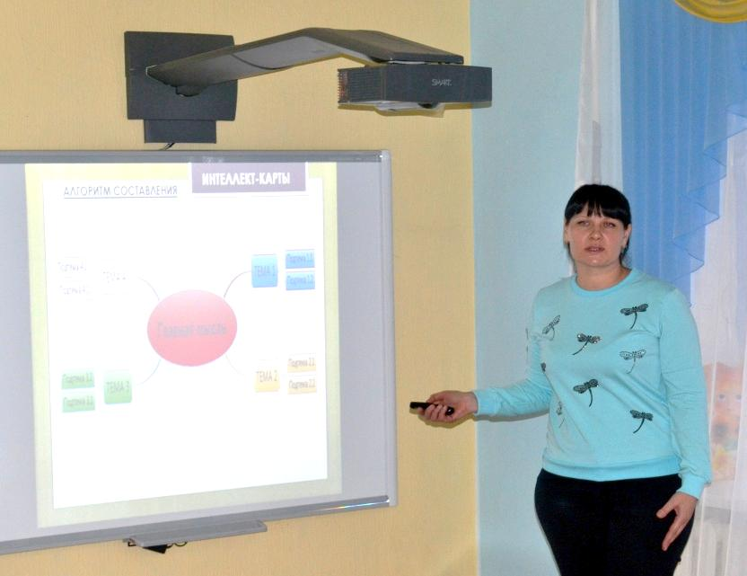
Пути развития профессиональной компетентности педагога
инновационная деятельность, освоение новых педагогических технологий;
Notes:
инновационная деятельность, освоение новых педагогических технологий;

Slide 14
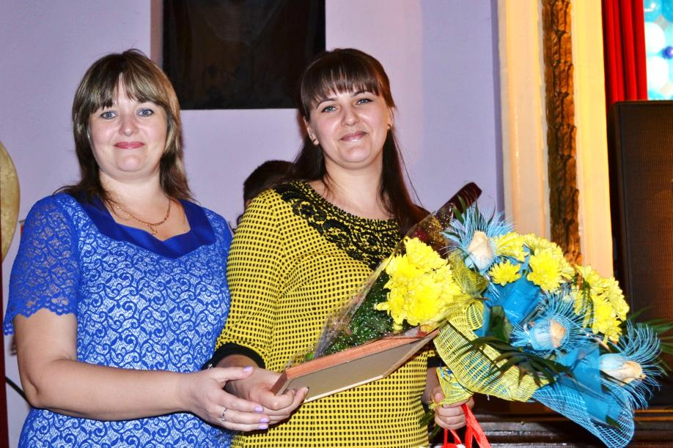
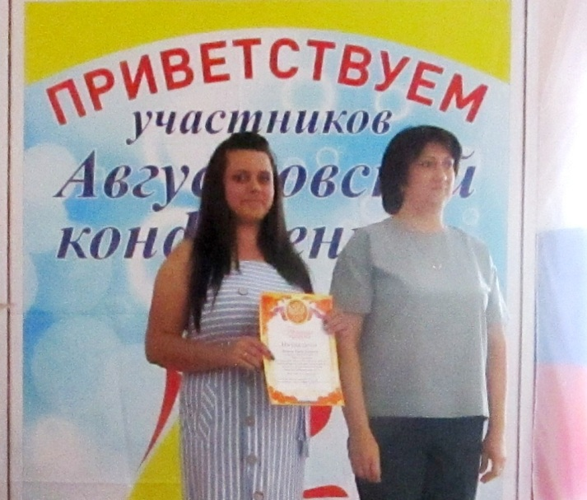
Пути развития профессиональной компетентности педагога
различные формы педагогической поддержки;
Notes:
различные формы педагогической поддержки;

Slide 15
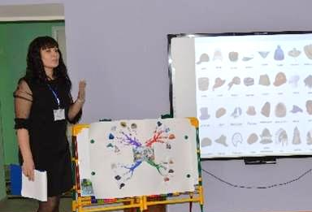
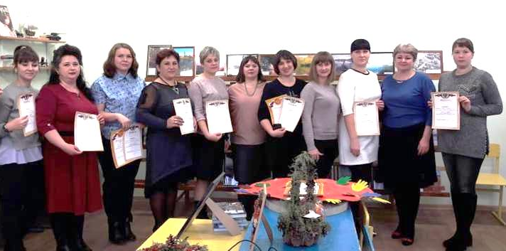
Пути развития профессиональной компетентности педагога
активное участие в педагогических конкурсах, мастер – классах;
Notes:
активное участие в педагогических конкурсах, мастер – классах;

Slide 16
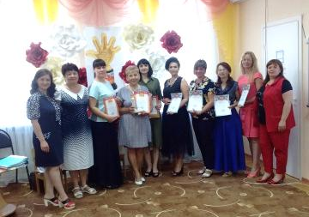
Пути развития профессиональной компетентности педагога
обобщение собственного педагогического опыта.
Notes:
обобщение собственного педагогического опыта.

Slide 17
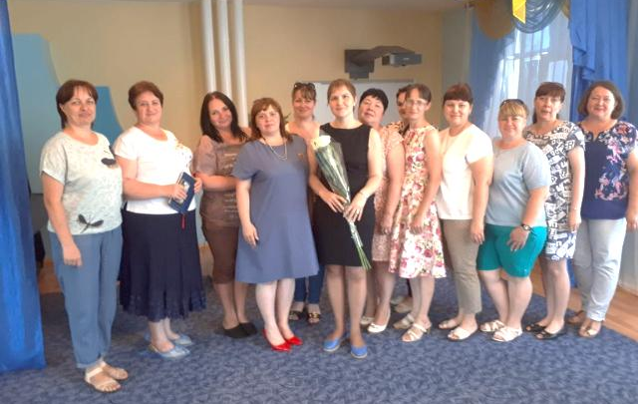
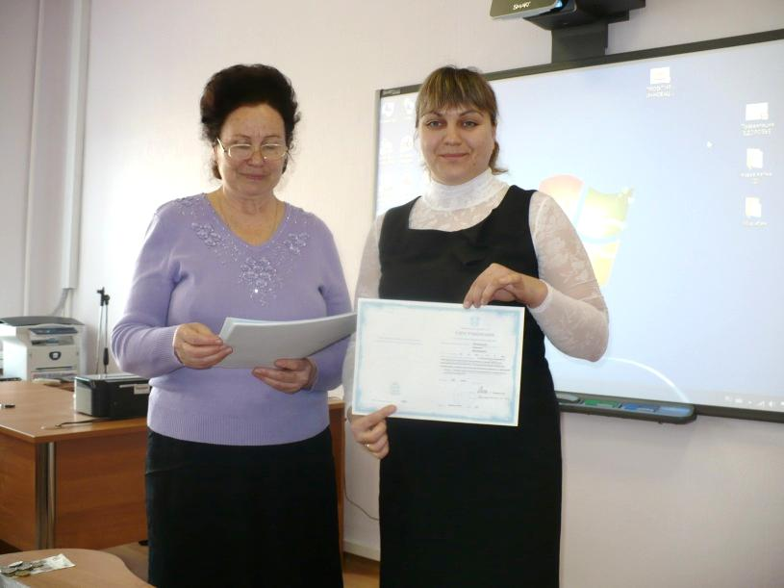
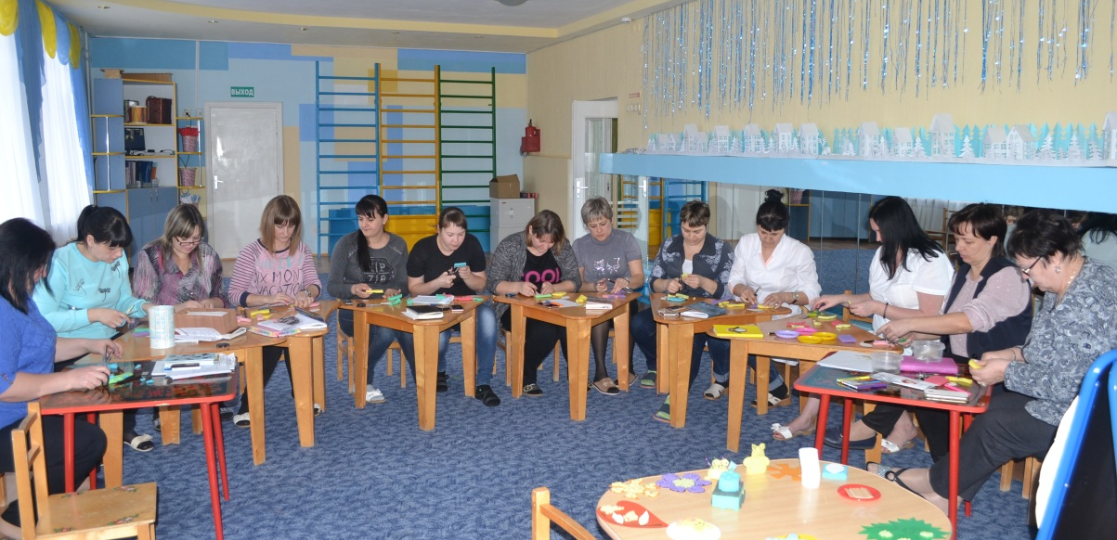
Условия для повышения профессиональной компетентности педагогов:
Notes:
систематически проходить курсы повышения квалификации;
посещать обучающие семинары, практикумы и т.д.
участвовать в дискуссиях, обмениваться опытом с коллегами;

Slide 18
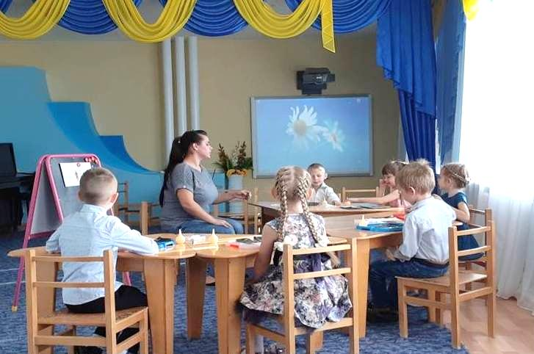
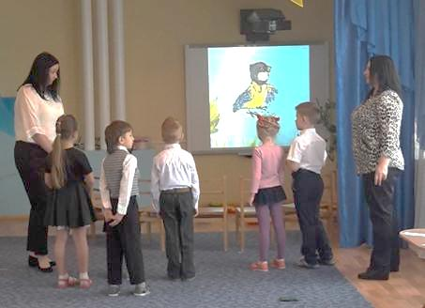
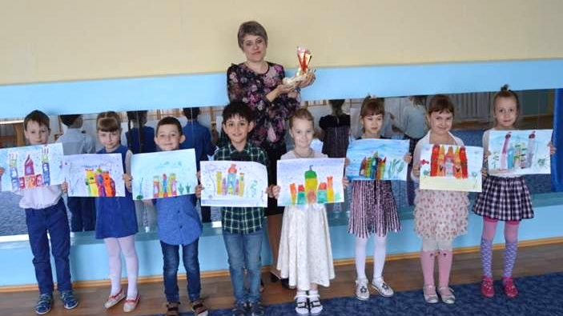
Условия для повышения профессиональной компетентности педагогов:
Notes:
участвовать в открытых просмотрах образовательной деятельности;

Slide 19
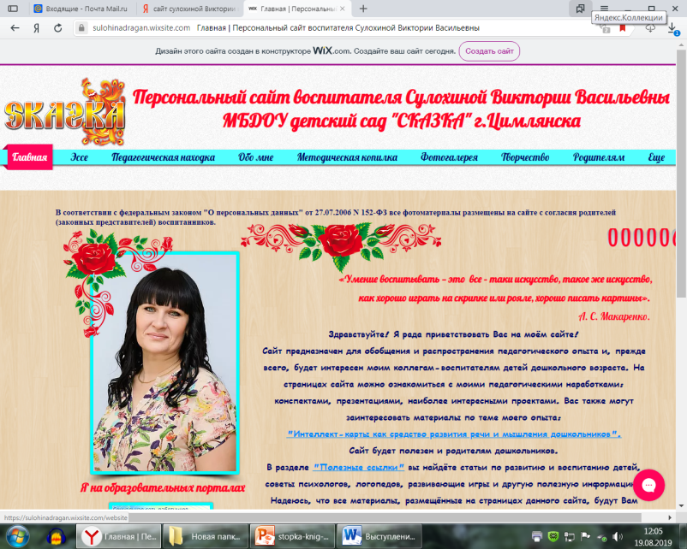
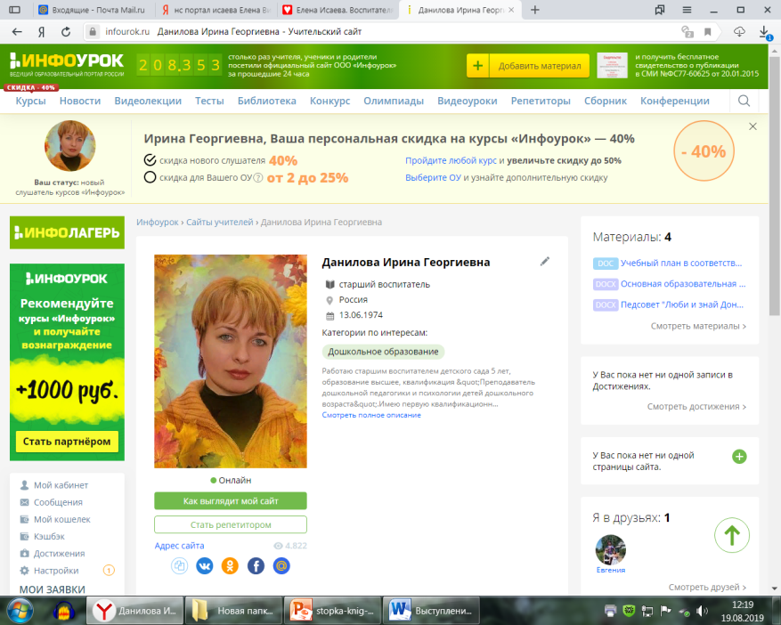
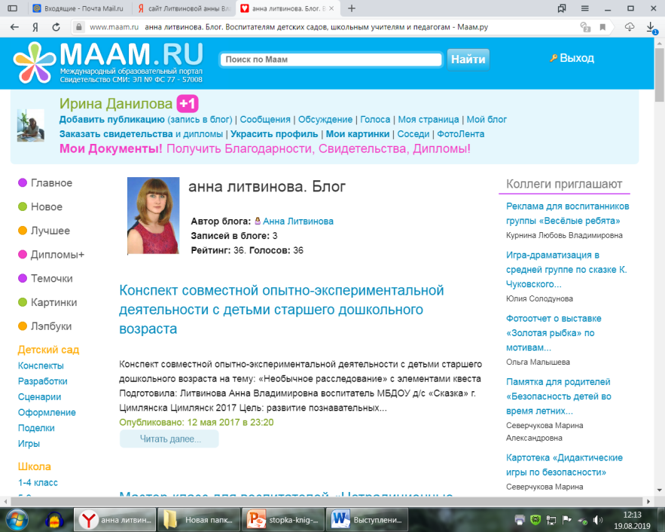
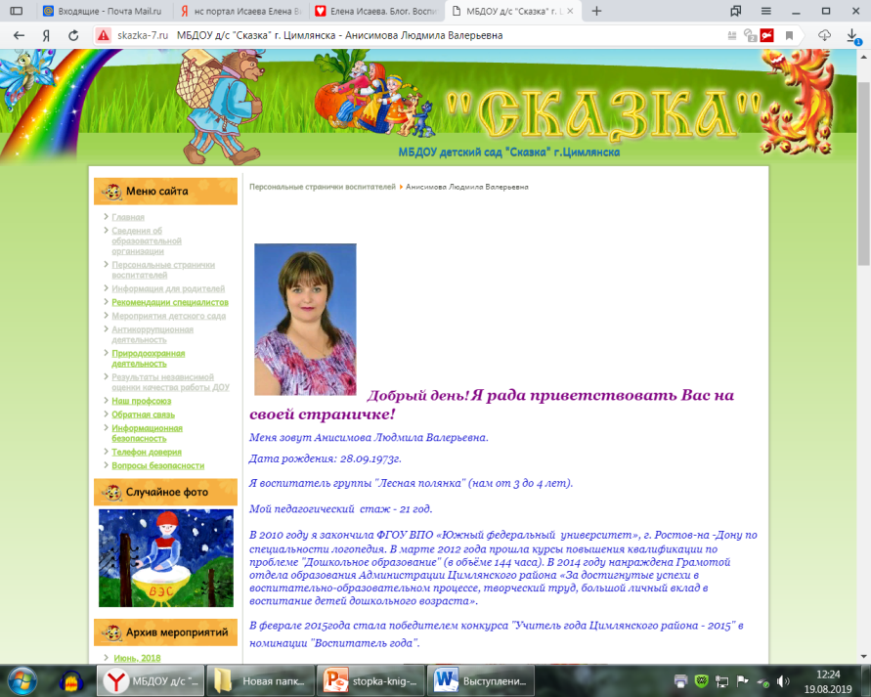
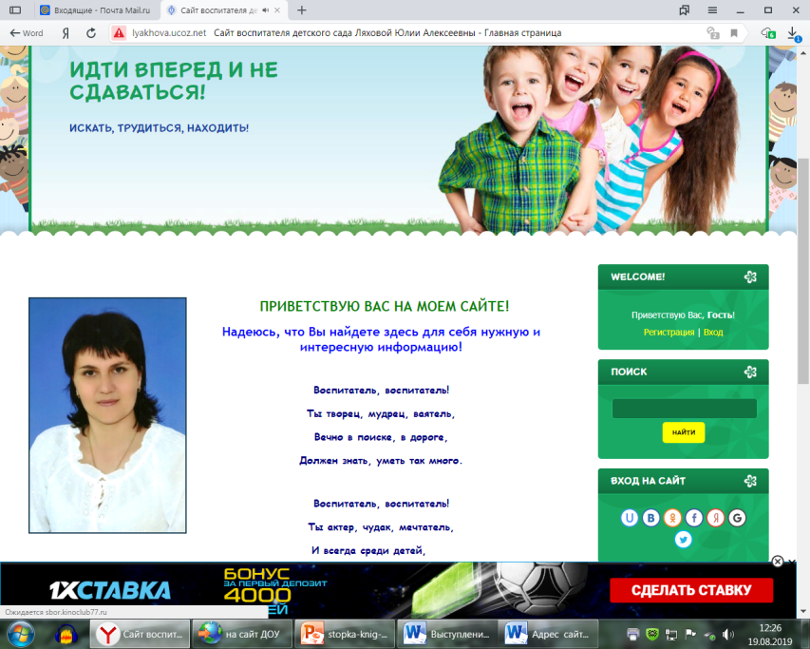
Условия для повышения профессиональной компетентности педагогов:
Notes:
иметь доступ в Интернет для общения с коллегами и размещения своих педагогических разработок;
изучать современную методическую, педагогическую литературу; изучать информационно-коммуникационные технологии;
осуществлять работу по самообразованию.

Slide 20
Участие педагогов МБДОУ в профессиональных конкурсах
№ п/п | Ф.И.О. участника | Год участия | Результат
Муниципальный этап профессионального конкурса «Учитель года Цимлянского района»
1 | Авилова Е.Н. | 2013 | Номинация
2 | Лазырина О.В. | 2014 | Лауреат
3 | Анисимова Л.В. | 2015 | Победитель в номинации «Воспитатель года»
4 | Пятикова Н.С. | 2016 | Номинация. Дебют.
4 | Литвинова А.В. | 2017 | Победитель в номинации «Воспитатель года»
5 | Сулохина В.В. | 2019 | Номинация
Областной конкурс «Учитель года Дона»
1 | Анисимова Л.В. | 2015 | Победитель отборочного тура областного конкурса «Учитель года Дона – 2015» в номинации «Воспитатель года».
2 | Литвинова А.В. | 2017 | Победитель отборочного, I и II туров областного конкурса «Учитель года Дона – 2017» в номинации «Воспитатель года».
Региональный конкурс «Детские сады – детям»
1. | Исаева Е.В. | 2016г. | 2-е место в номинации «Лучший воспитатель детского сада»
Областной конкурс «За успехи в воспитании»
1. | Ляхова Ю.А. | 2017 | Участник
2. | Исаева Е.В. | 2019 | Победитель в номинации «Лучший воспитатель ДОО»
Всероссийский конкурс «ТОП – 100 лучших воспитателей России»
1. | Пятикова Н.С. | 2016 | Участник
Notes:
участвовать в конкурсах профессионального мастерства;

Slide 21
Список используемой литературы и интернет-ресурсов:
Федеральный государственный образовательный
стандарт дошкольного образования, утв. приказом Минобрнауки России от 17 октября 2013 г. N 1155.
1
Профессиональный стандарт «Педагог (педагогическая деятельность в сфере дошкольного, начального общего, основного общего, среднего общего образования) (воспитатель, учитель)», утв. приказом Минтруда России от 18.10.2013 № 544н;
2
https://www.resobr.ru/article/59424-qqe-16-m8-osobennosti-i-harakteristika-professionalnoy-kompetentnosti-pedagoga-v-doy
3
https://docplayer.ru/42540133-Metodicheskaya-rabota-po-sovershenstvovaniyu-professionalnyh-kompetenciy-pedagogov-dou-v-sootvetstvii-s-fgos-do.html
4
5
https://presentation-creation.ru/powerpoint-templates.html

Slide 22
Спасибо за внимание!
Творческих Вам успехов!

